Slide 1
Leesbrillen
Door welke bril kijk jij tijdens het lezen?

Slide 2
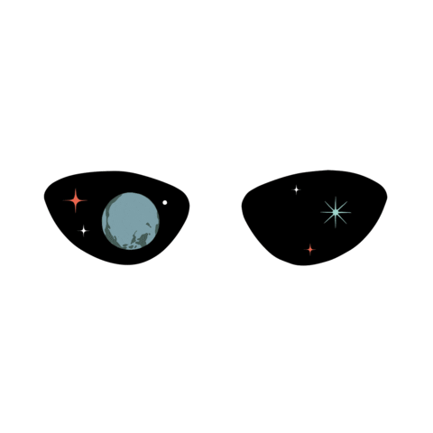
Iedere dag een andere . . & een andere leesvraag
Welk persoon uit het boek zou jij willen zijn?
Zijn de gebeurtenissen herkenbaar voor jou?

Slide 3
Lezen!
Tijdens
- Gebruik de vraag als een leesbril, lees de tekst met de vraag in je achterhoofd. - Probeer een antwoord te bedenken aan de hand van het stuk dat je nu gelezen hebt.
Na het lezen
- Bespreek de vraag met je schoudermaatje. - Bespreek de vraag met de rest van klas.

